Slide 1
HUDEBNÍ NÁSTROJE

Slide 2
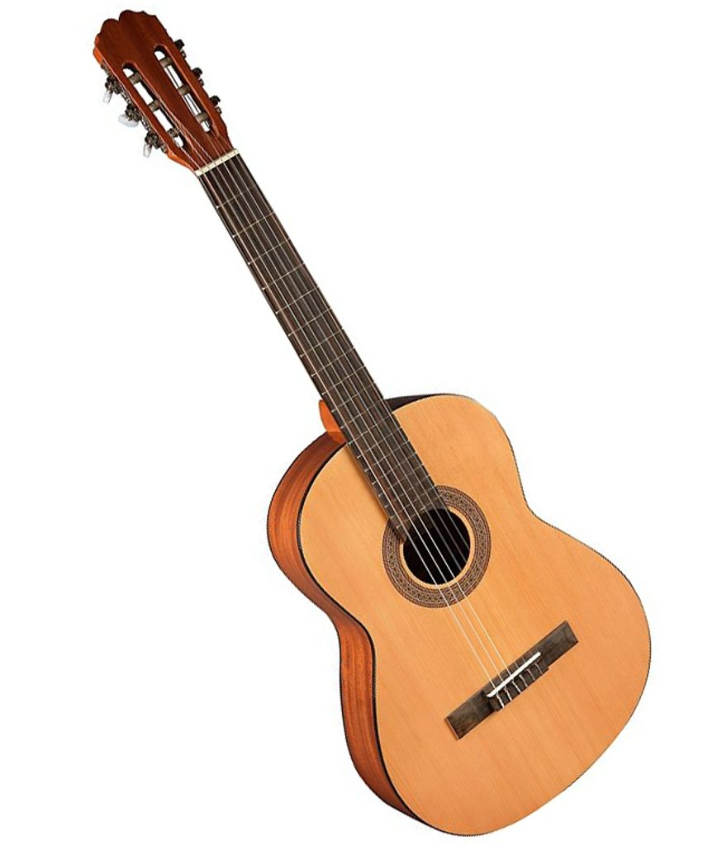
KYTARA
6 strun – e h g d a e
Je to drnkací strunný nástroj s hmatníkem
Kytara je akordický nástroj
Patří mezi nástroje s doznívajícím tónem
Standardně se drží širší strana trsátka mezi palcem a ukazovákem, přes struny se brnká užší stranou, jež svírá ostřejší úhel

Slide 3
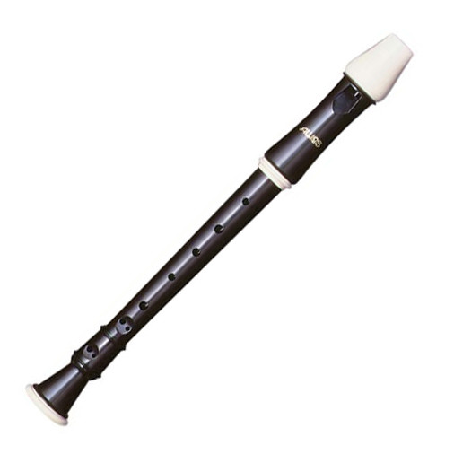
FLÉTNA
Je to dechový hudební nástroj
Vyvinula se z píšťaly
Byla velmi populární ve starověku
Do 16. století byla nepoužívana
Český flétnista – Jiří Holoubek

Slide 4
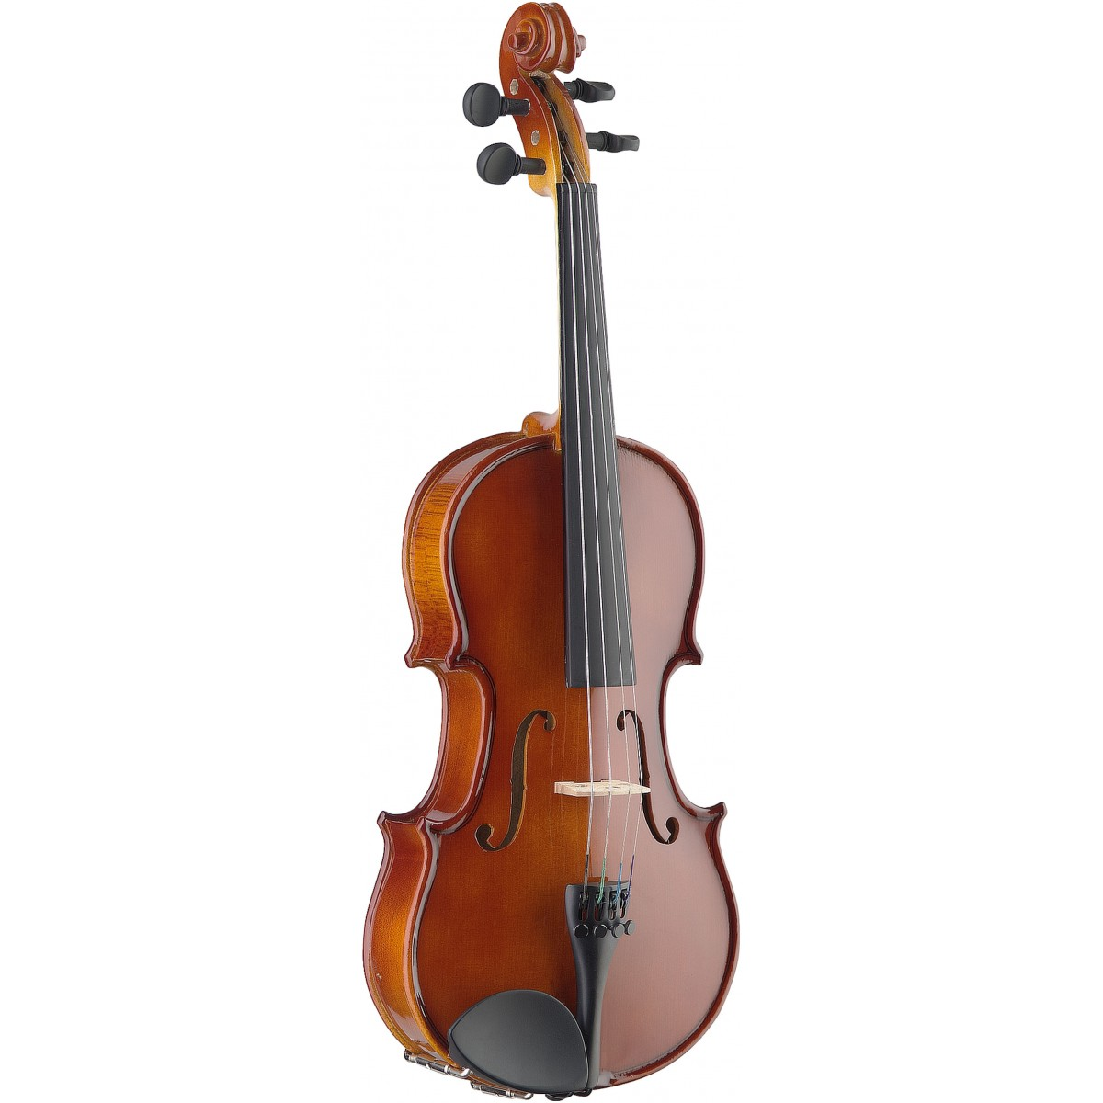
HOUSLE
Housle jsou strunný smyčcový nástroj
4 struny - g d¹ a¹ e²
Jsou nejmenší z houslových nástrojů
Drží se pod bradou
Český houslista – Pavel Šporcl

Slide 5
DĚKUJI ZA POZORNOST

